Slide 1

Percorsi di formazione civico linguistica

Slide 2
Agenda
I bisogni del contesto
Il percorso
Aspetti che meritano attenzione

Slide 3

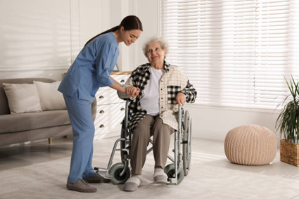
I bisogni del contesto
Difficoltà a reperire risorse umane
nei servizi alla persona (regione Veneto)
In particolare Operatori/trici qualificati/e (OSS)

Slide 4

Il percorso

Slide 5
A) FASE PREPARATORIA
Definizione matrice progettuale
1
Individuazione partners
2
Redazione e presentazione del progetto
Redazione e 3rntazione del progetto
1

Slide 6
B) FASE DI EROGAZIONE
Approvazione progetto
4
Erogazione formazione
5
Pratiche per nulla osta
Redazione e 6rntazione del progetto
1

Slide 7
C) FASE POST INGRESSO
IN ITALIA
Assunzione
6
Completamento della formazione
7
Trasformazione del contratto
8
1

Slide 8

Progettazione
Individuazione partners operativi
Fondazione Pia Opera Ciccarelli
Partner linguistico
Individuazione partner di rete
Individuazione partner in loco
Costruzione della proposta progettuale
Presentazione e Approvazione Ministeriale

Slide 9

CAPOFILA
FORMAZIONE
SERVIZI PER IL LAVORO
SERVIZI ALLA PERSONA
INFANZIA
SAUTE MENTALE
Cooperativa Insieme Si Può
(1300 soci/e lavoratori/trici) è un organismo accreditato dalla Regione Veneto per i servizi per il lavoro e per la formazione.
Infanzia
Integrazione scolastica
Politiche giovanili
Disabilità
Salute Mentale
Anziani

Slide 10


Partners
PARTNER DI PROGETTO:
UNEBA Veneto – Associazione di categoria
Enti gestori di servizi alla persona 10.000 lavoratori/trici circa
(Regione Veneto)
Confcooperative Federsolidarietà Veneto- Associazione di Categoria
481 cooperative 27.000 operatori/trici circa (Regione Veneto)

Slide 11

Partners
PARTNER DI OPERATIVI:
Fondazione Pia Opera Ciccarelli (Verona) Partner accreditato per la formazione e gestore di servizi alla persona
Organismo di formazione: per la formazione linguistica (in FAD)
Partner locale in Sri Lanka: ente di formazione con percorsi attivati per "Care Takers"
Partner locale in Perù: ente di formazione con percorsi attivati per Tecnico Infermieristico

Slide 12

EROGAZIONE
1 SELEZIONE CURRICULUM
Partecipanti corsi Care takers Sri Lanka
Partecipanti corsi Tecnico infermieristico Perù
2 Selezione corsisti
20 Sri Lanka
3 Formazione
Linguistica (A2), Sicurezza, Civica e Professionalizzante
18 Perù

Slide 13
EROGAZIONE
4 PRATICHE PER INGRESSO
Compilazione portale
5 ASSUNZIONE
6 RICHIESTA VALIDAZIONE TITOLI
Linguistica (A2), Sicurezza, Civica e Professionalizzante
Operatore per assistenza di base

Slide 14

EROGAZIONE
7 RECEPIMENTO PRESCRIZIONI
Attivazione misure compensative
8 TRASFORMAZIONE CONTRATTUALE
Conseguimento qualifica professionale OSS
Assunzione come OSS

Slide 15



Aspetti organizzativi
Formazione parte in FAD e parte in presenza
Patto di fidelizzazione
Alloggio gratuito per il primo periodo

Slide 16


Aspetti significativi
Contatto col Ministero della Salute per valutazione sincrona dei profili
Il percorso con Foncoop che ha condotto all'avviso 68

Slide 17



Aspetti motivo di attenzione
Discenti che lavorano
Diversa continuità nella frequenza
Mediazione linguistica e culturale

Slide 18
Grazie
Carlo Donadel

